Slide 1

CC3200LP & DY-IoT-PB 学习指南
第八讲
常用无线通信简介
CC3200的网络功能
网络编程基础
姜哲

Slide 2
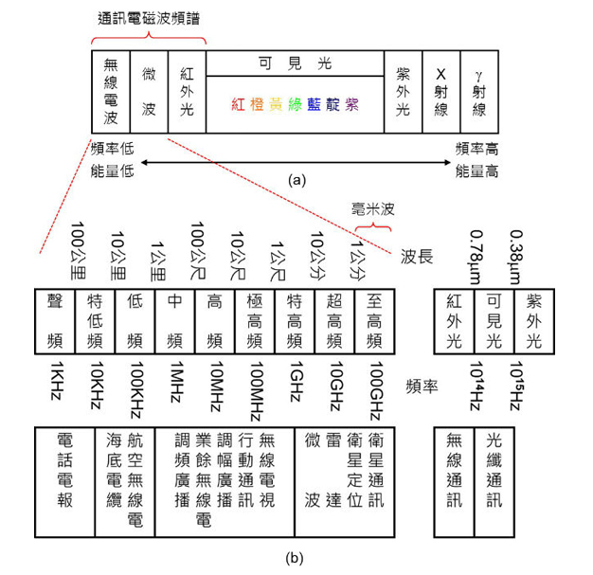
c：波速(光速是一个常量，真空中约等于3×108m/s) 单位：m/s
f：频率（单位：Hz,1MHz=1000kHz=1×106Hz）
λ：波长（单位：m）
真空中电磁波的波速为c，它等于波长λ和频率f的乘积
c=λf
无线电波在空间中的传播方式有以下情况：直射、反射、折射、穿透、绕射（衍射）和散射。
在电磁波传播过程中遇到障碍物，这个障碍物的尺寸与电磁波的波长接近时，电磁波可以从该物体的边缘绕射过去。
一般室内的无线电波信号是穿透分量与绕射分量的叠加，而绕射分量占绝大部分。
空气中无线电波传输，对于“一般障碍物--墙”，频率越低，波长越长，衍射能力越强，越容易绕开障碍物进行传播。

Slide 3
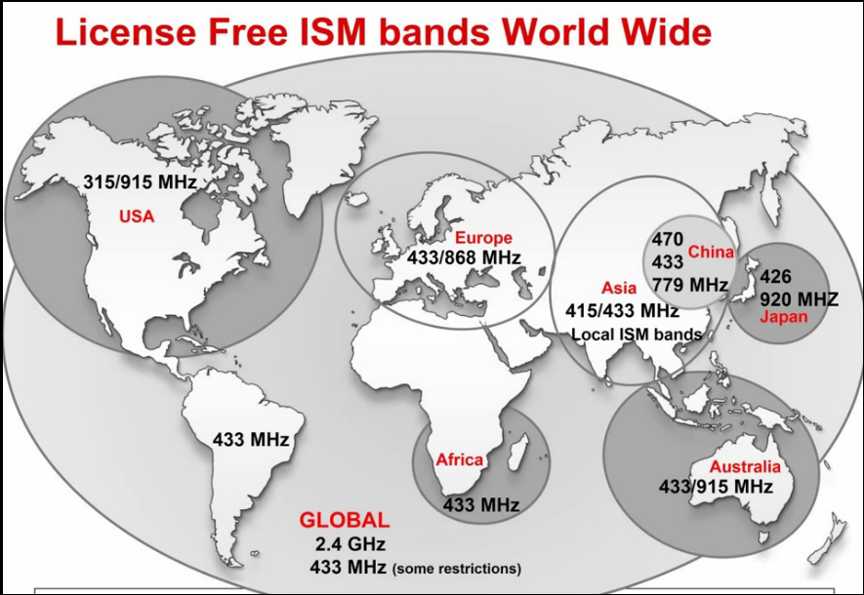
ISM(Industrial Scientific Medical) Band，此频段主要是开放给工业、科学、医学三个主要机构使用，该频段是依据美国联邦通讯委员会(FCC)所定义出来，属于Free License，并没有所谓使用授权的限制。

Slide 4
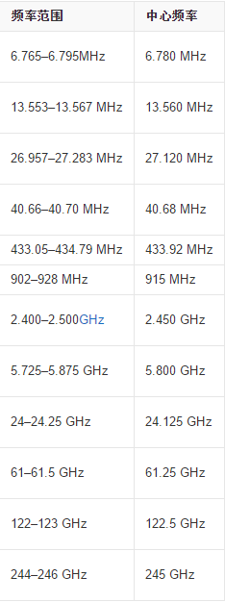
IEEE标准
802.11协议簇是国际电工电子工程学会（IEEE）为无线局域网络制定的标准。WI-FI使用了802.11的媒体访问控制层（MAC）和物理层（PHY），802.11采用2.4GHz和5GHz这两个ISM频段。
802.15.1是由IEEE制定的一种蓝牙无线通信规范标准，基于蓝牙的个人局域网(Personal Area Networks, PAN)标准，应用于无线个人区域网(WPAN)。
ZigBee是基于IEEE802.15.4标准的低功耗局域网协议。
6LoWPAN是一种基于IPv6的低速无线个域网标准，即IPv6 over IEEE 802.15.4
1.Wi-Fi
2.Bluetooth
3.Zigbee
4.Sub1g
5.6LoWPAN
6.NFC
7.手机移动通信---GSM--900MHz频段、GPRS
3G--WCDMA：中国频段：1940MHz-1955MHz（上行）、2130MHz -2145MHz（下行）
CDMA2000：中国频段：1920MHz -1935MHz（上行）、2110MHz -2125MHz（下行）
TD-SCDMA：1880-1920MHz、2010-2025MHz
4G

Slide 5
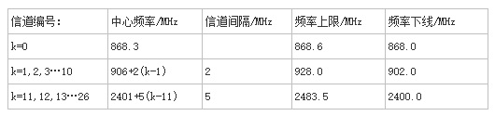
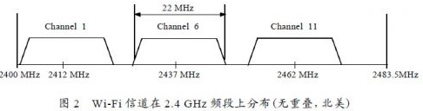
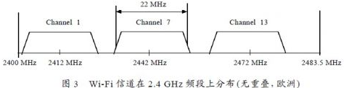
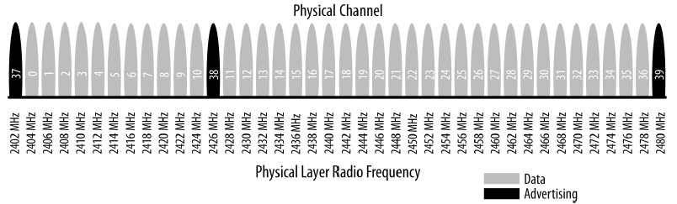
协议---->协议栈
信道、带宽
Wi-Fi
蓝牙
Zigbee
由于ZigBee使用的是免执照的工业科学医疗（ISM）频段，所以ZigBee使用了3个频段，分别为：868MHz（欧洲）、915MHz（美国）、2.4GHz（全球）。
ZigBee共定义了27个物理信道，其中，868MHz频段定义了一个信道；915MHz频段附近定义了10个信道，信道间隔为2MHz；2.4GHz频段定义了16个信道，信道间隔为5MHz。

Slide 6
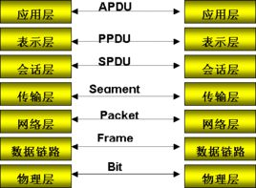
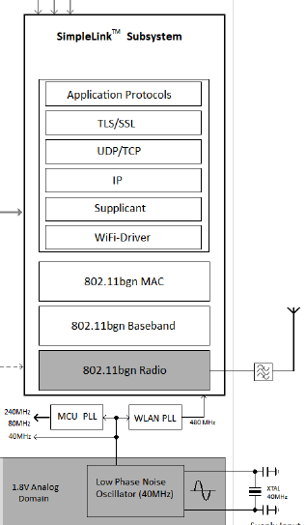
CC3200 Wi-Fi
Station
AP
IP
子网掩码
网关
TCP/IP

Slide 7
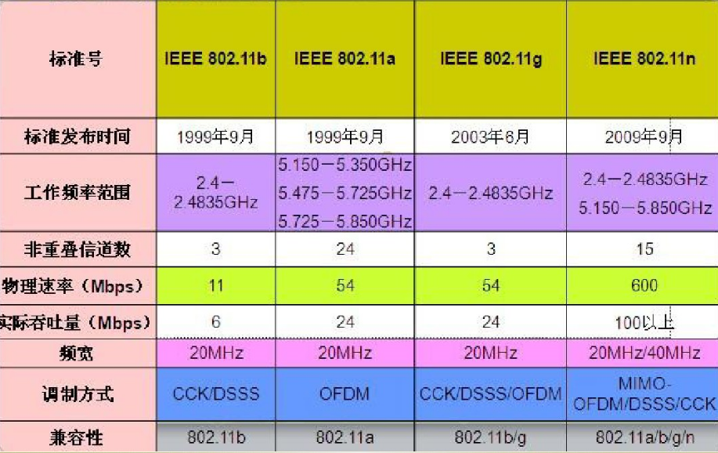

Slide 8
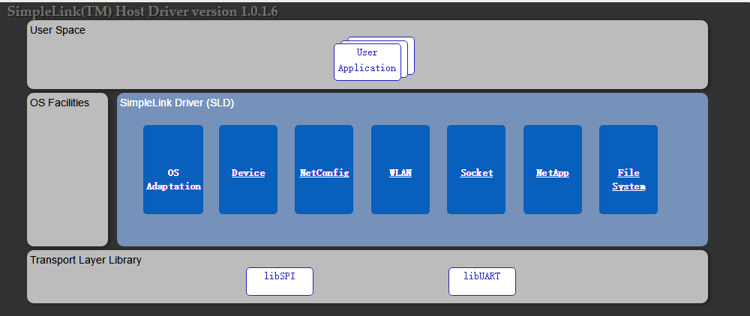
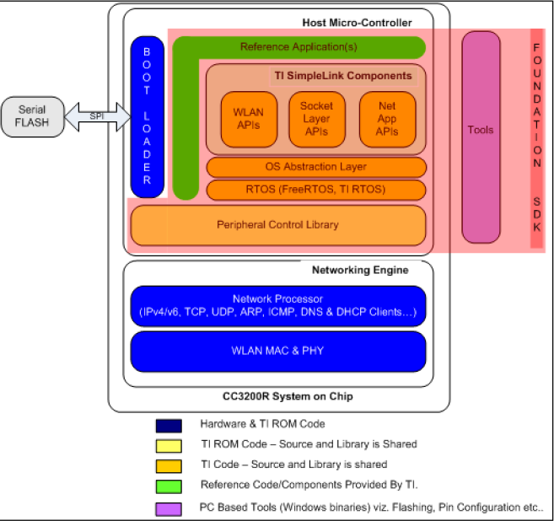

Slide 9
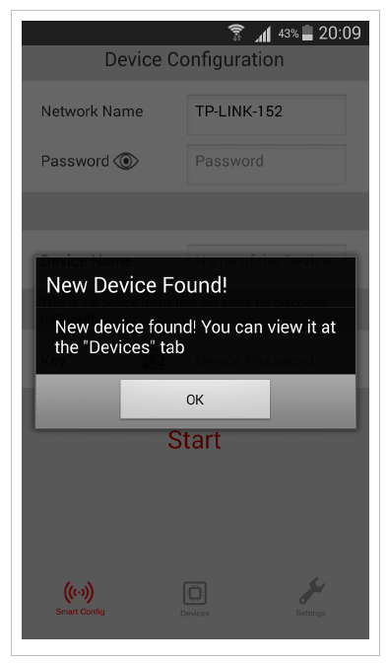
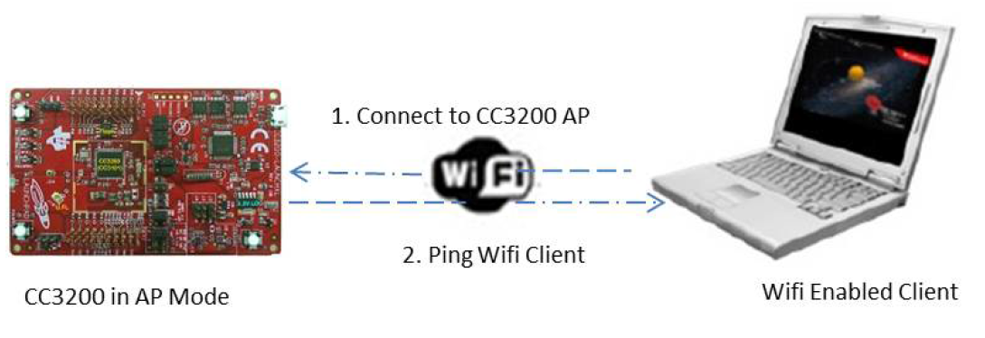
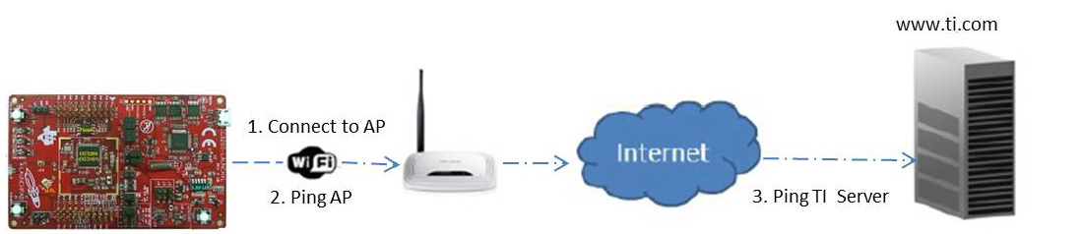
网络配置

Slide 10

联系方式
地址：上海市国定东路200号1号楼715室
电话：021-61843950
技术支持邮箱：support@gototi.com
公司网站：www.gototi.com
微信公众号：deyaniot

